Slide 1
吉元研究室紹介
今をときめく
イケイケ系ラボ
「北九州高専 吉元研究室」で検索！
2025年7月18日

Slide 2
■ 研究とは何か？
誰も挑戦したこと無い，開発したことの無いものを
作り出すこと
「新規性」「有効性」

Slide 3
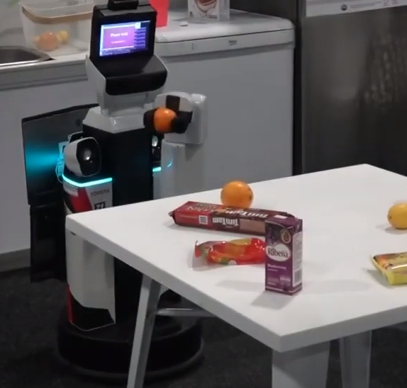
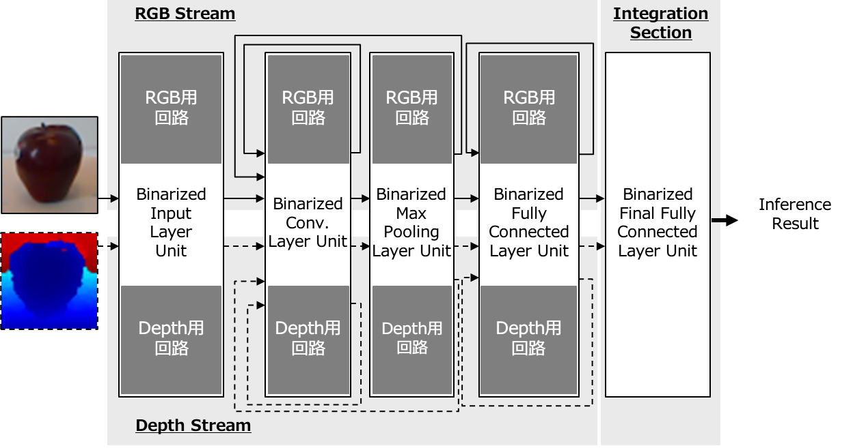
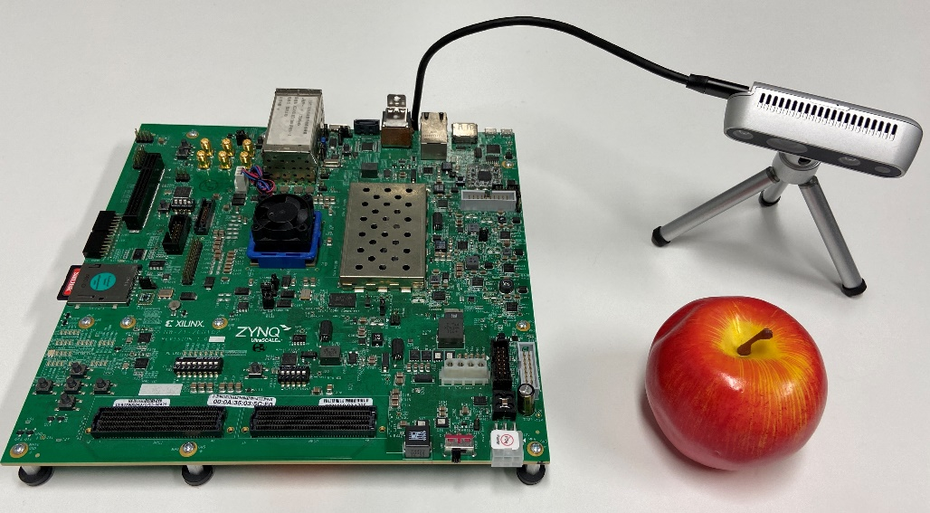
■ 研究室の研究内容大テーマ
組み込み×AI×アプリケーション
AIをロボット等で賢く使いたい！
でもAIは消費電力が大きい…
そこで組み込みデバイスで動かしたい！

Slide 4
■ 研究室の取り組み方針大テーマ
今後に繋がる研究活動に取り組もう
“卒業するだけ”なら，
言われたことをやるだけ，でも卒業できます
楽しみながら
自らの力になる研究活動に取り組もう
そうではなく

Slide 5
■ 吉元研の研究領域
この領域を中心に
それぞれの領域にも取り組む
AI
アプリケーション
（ロボット）
組み込み

Slide 6
① 吉元研での研究の進め方 A 大会/コンテストへ参加
目標が明確で分かりやすい！
他の出場チームと仲良くなれる！
東大・九工大・玉川大・他高専・etc...

Slide 7
モデルケースA：大会参加型
大会やコンテストへ向けた開発
○RoboCup@Home ○Deep Learning Contest
○プロコンU-22 ○「こんなコンテスト出たい！」
課題発見：画像認識の性能が悪い
話し言葉から詐欺かどうか見分けたい
取り組み：優れた手法の調査
既存手法の応用 ➡課題の解決
大会での好成績
成果をまとめてプレ卒研，卒研として発表

Slide 8

これまでの大会参加と成果①：RoboCup@Home
YouTubeリンク

Slide 9
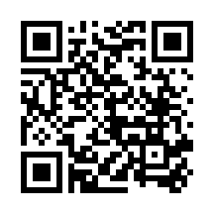
これまでの大会参加と成果①：RoboCup@Home
RoboCupJapanOpen
@ホームリーグ
（家庭用サービスロボットの大会）
TidyUp（お片付け）
（2024年度大会）
GPSR（命令理解）
（2024年度大会）
Clean The Table（テーブル掃除）
（2025年度大会）
順位 | 所属
1位 | 九州工業大学
2位 (同率) | 北九州高専
 | 東京大学
4位 | 大阪工業大学 立命館大学・連合
5位 | 玉川大学
残り11チームは点数取れず
順位 | 所属
1位 | 東京大学
2位 | 北九州高専
3位 | 九州工業大学
4位 | 玉川大学
5位 | 大阪工業大学 立命館大学・連合
残り11チームは点数取れず
順位 | スコア | 所属
1位 | 315 | 北九州高専
2位 | 165 | 九州工業大学
3位 （同率） | 15 | 玉川大学
 | 15 | 東京大学
 | 15 | 東京デザイン 工科大学

Slide 10
これまでの大会参加と成果①：RoboCup@Home
卒研タイトル（一部のみ）
2023年度卒業
米原：疑似骨格推論AIとLLMを用いた物体の姿勢を考慮した ロボット制御機能の実現
堀井：未知物体に対応したお片付けロボットの開発
2024年度卒業
吉原：LLMを用いたロボットの動的行動計画
川俣：サービスロボットが用いる障害物回避・挙手検出アルゴリズムに 関する研究
今の5年生（プレ卒研）
養父：実環境を想定した未知物体の分類を行うお片付けロボットの開発
赤松：家庭用ロボットのためのオントロジーを用いた自動推論システムの開発

Slide 11

これまでの大会参加と成果②：DCON2024
YouTubeリンク
DeepLearningContest（2024）：詐欺対策システム

Slide 12


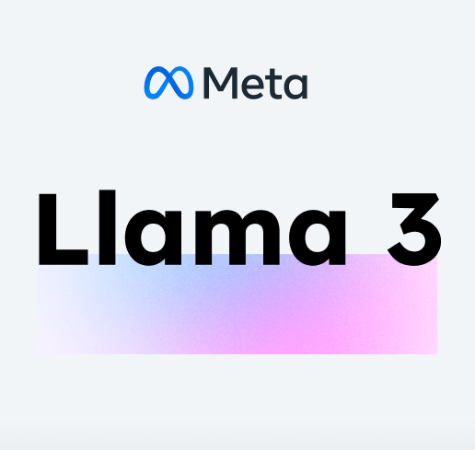
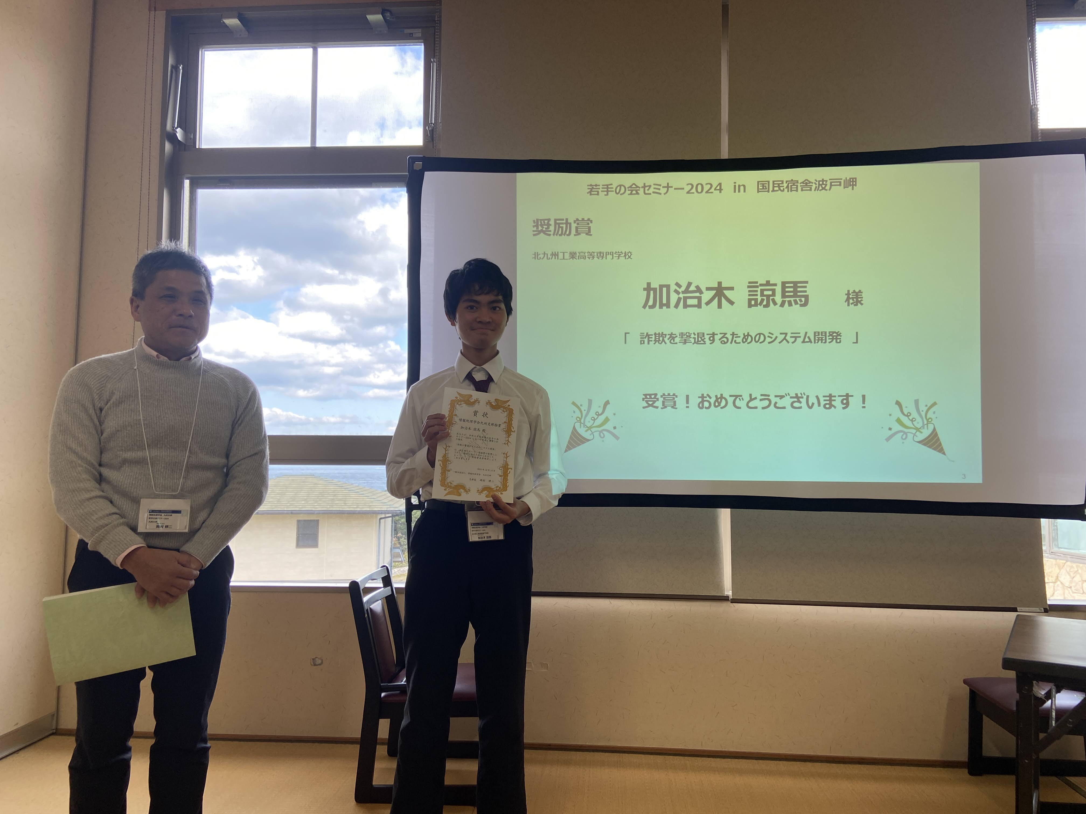


これまでの大会参加と成果②：DCON2024
PCデバイス
詐欺か否か
判定
学会で発表
奨励賞を受賞
詐欺スコア
表示
文字起こし
kotoba-whisper-v2.0
テキストを
送信
詐欺判定
Llama3.2
マイク
マイクからの音声を文字起こし
外部通信
テキストの誤字修正や句読点追加を行う
文章修正
ChatGPT API
そのまま加治木くんの卒研に！
「詐欺を撃退するためのシステム構築」

Slide 13
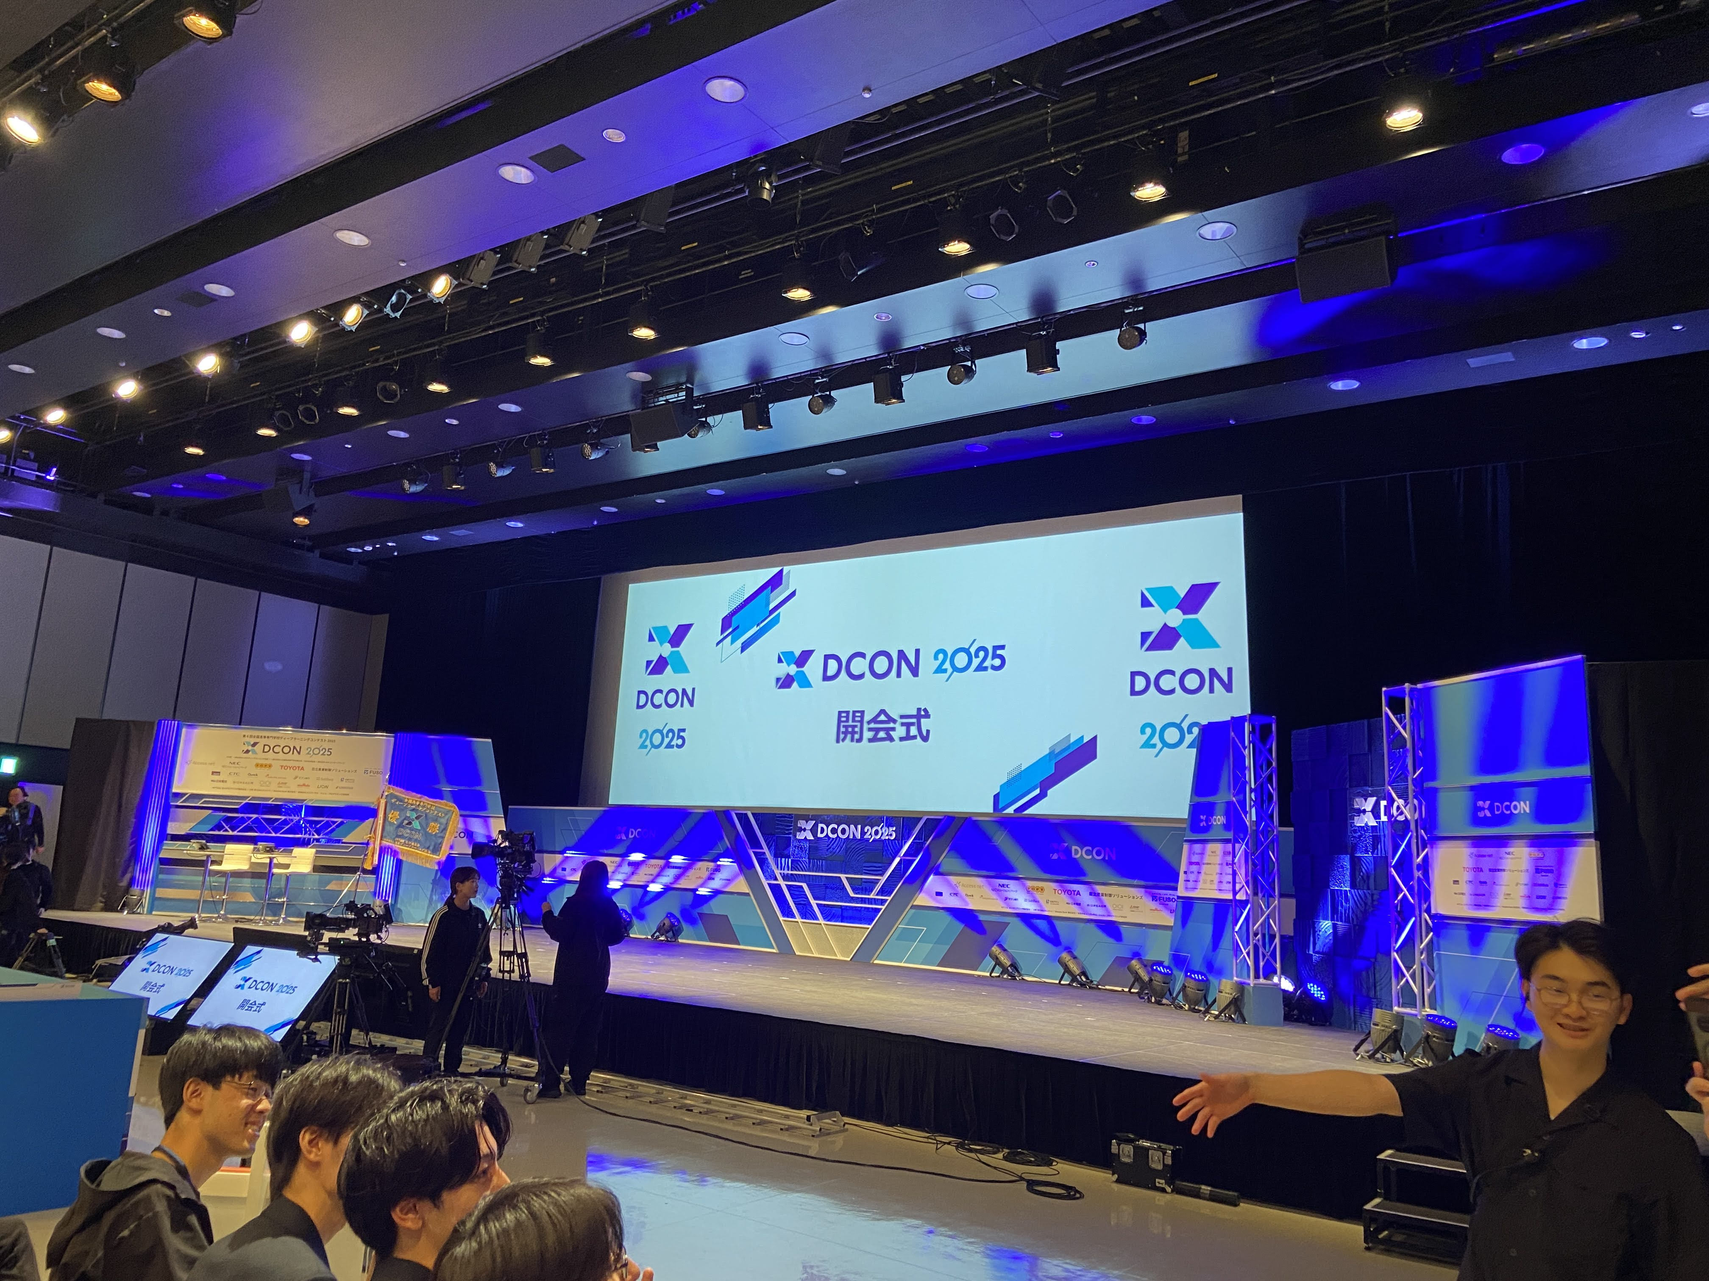
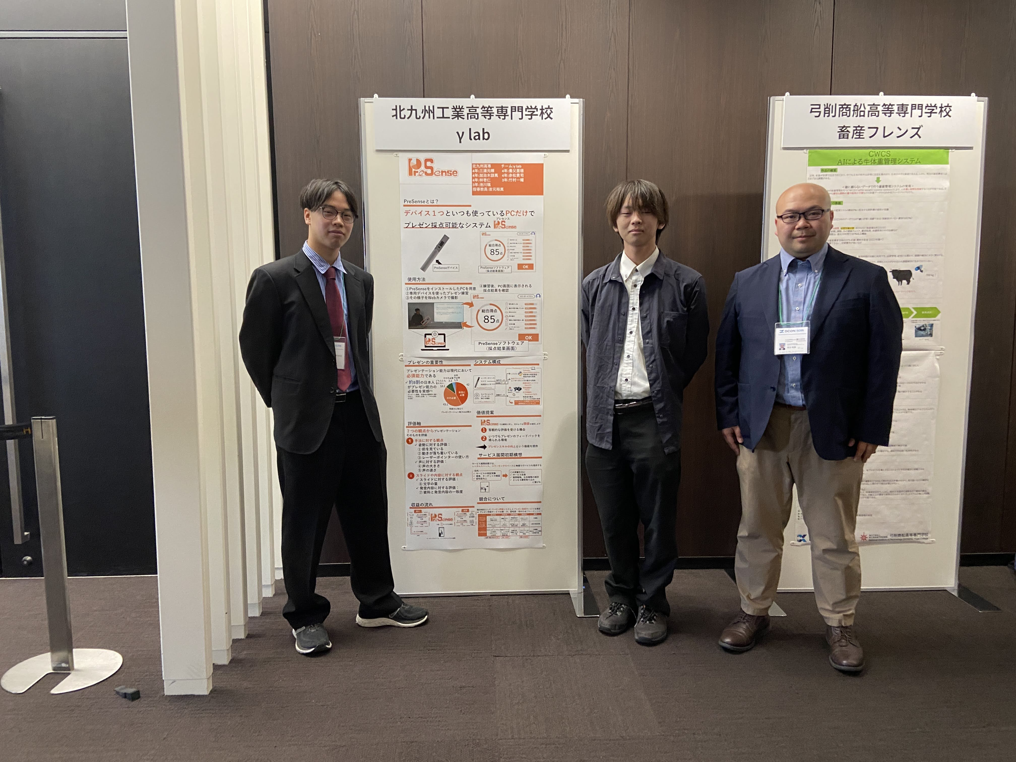
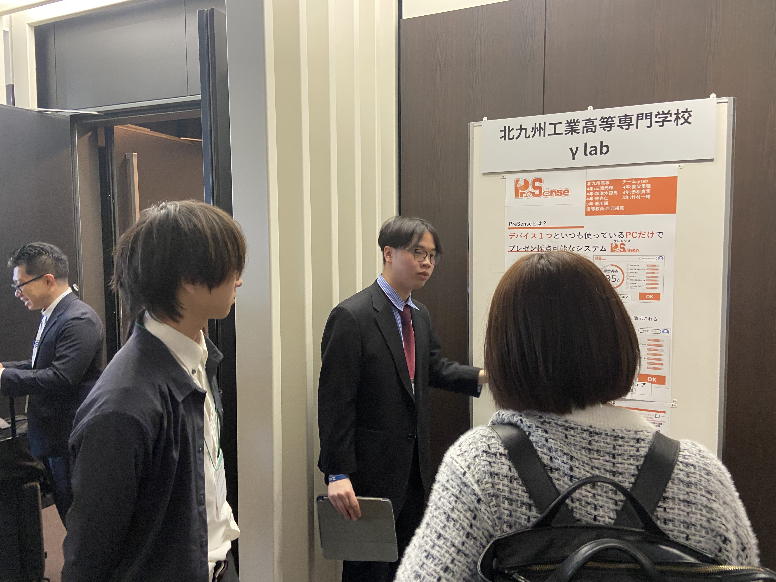
これまでの大会参加と成果③：DCON2025
PreSense
カラオケのように
プレゼンを採点するシステム

Slide 14
① 吉元研での研究の進め方 B 共同研究・研究協力への取り組み
就活時などに話やすい！
「会社」や「大学」の一番のリアルが分かる

Slide 15
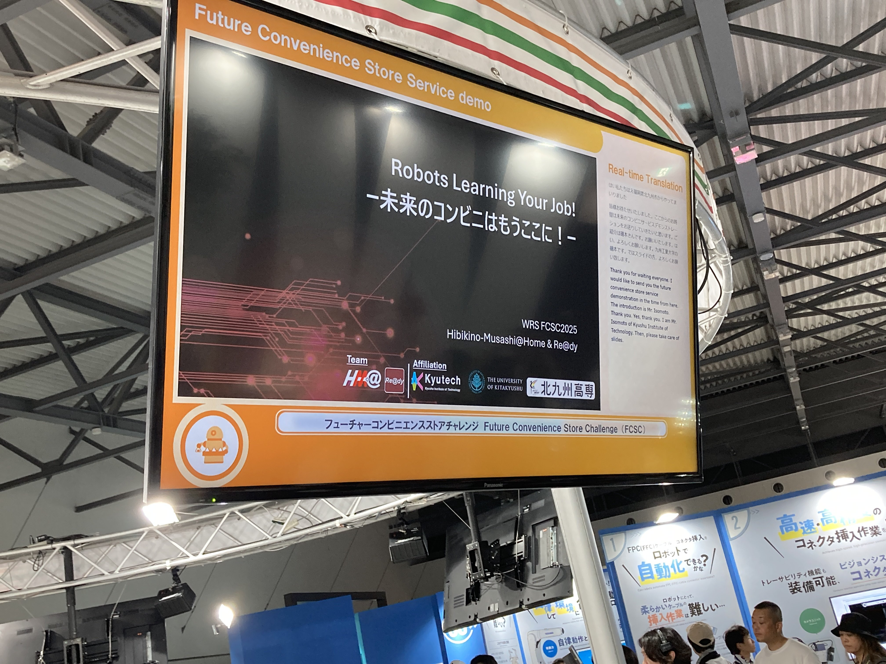
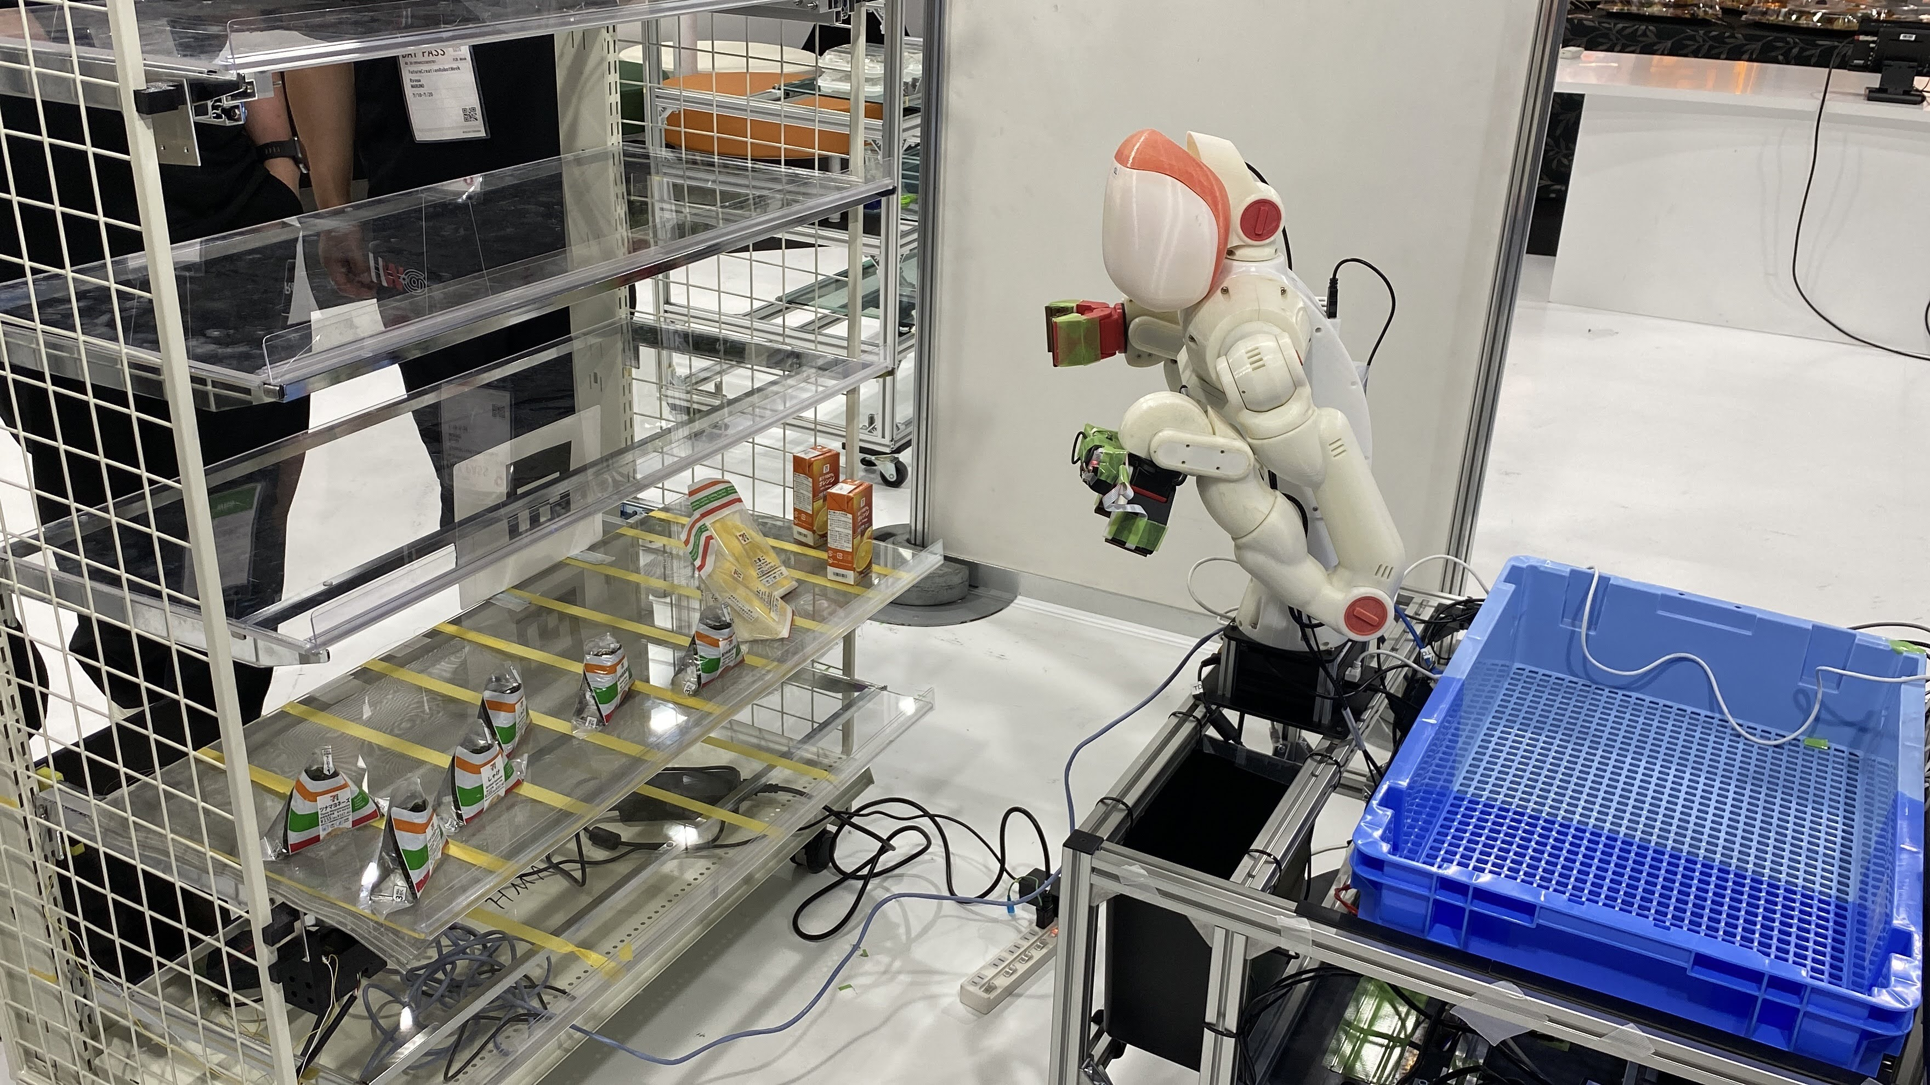
研究協力：九州工業大学
World Robot Summit コンビニエンスロボットチャレンジ＠大阪万博2025
コンビニを想定して，
商品を陳列/バーコードを読んで古いものを廃棄する

Slide 16
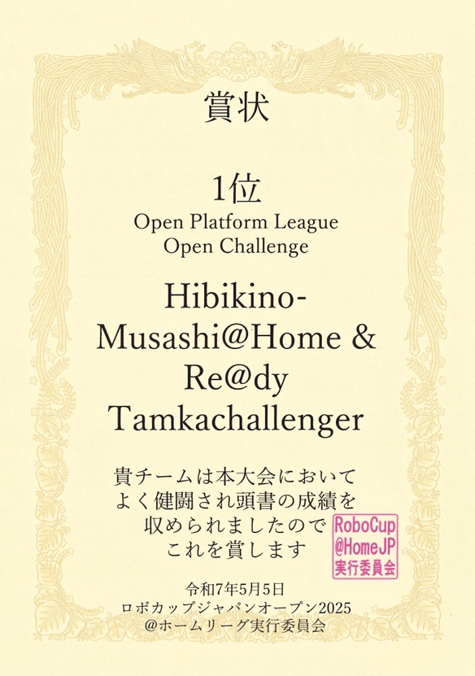
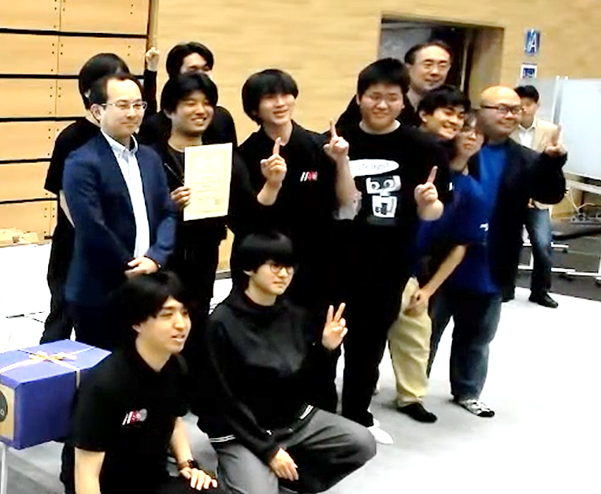
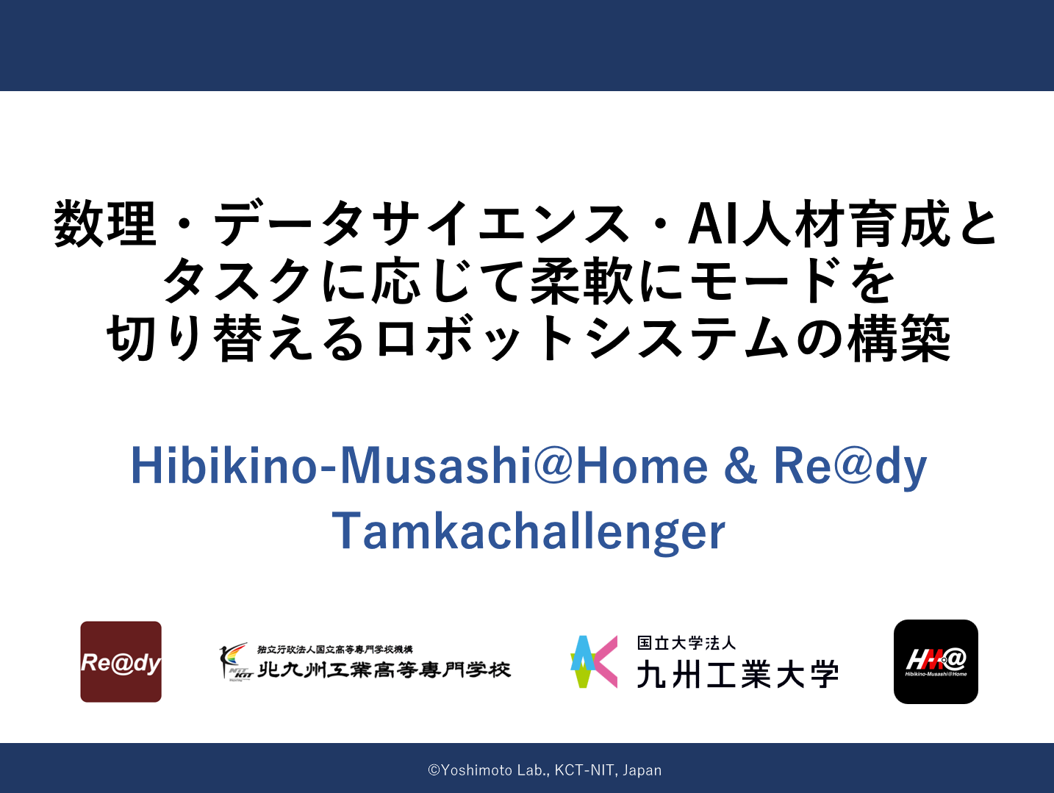
研究協力：九州工業大学
RoboCup@Home OPL
Open Challenge 優勝！
そのまま坂本くんの卒研に！
「ホームサービスロボット向けの状態遷移の可視化手法の提案」

Slide 17
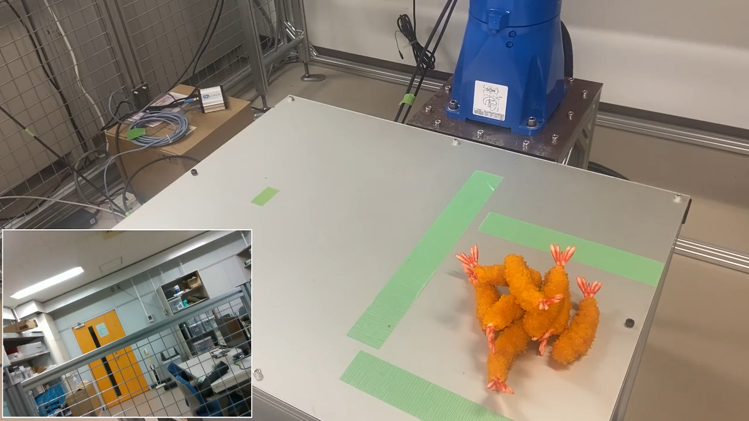
研究協力：安川電機
食材の姿勢を推定して，ロボットで把持するシステムやAIの開発（5年）
農場をまるごと3Dスキャンして活用するシステムの開発（専1）
定期的に安川電機・九工大とMTGを実施
直接現地に足を運ぶことも！

Slide 18
②学会とは…？

Slide 19
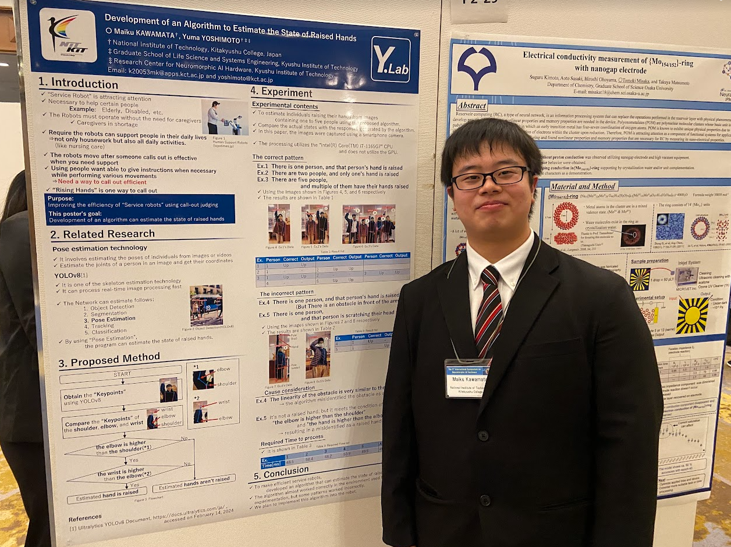
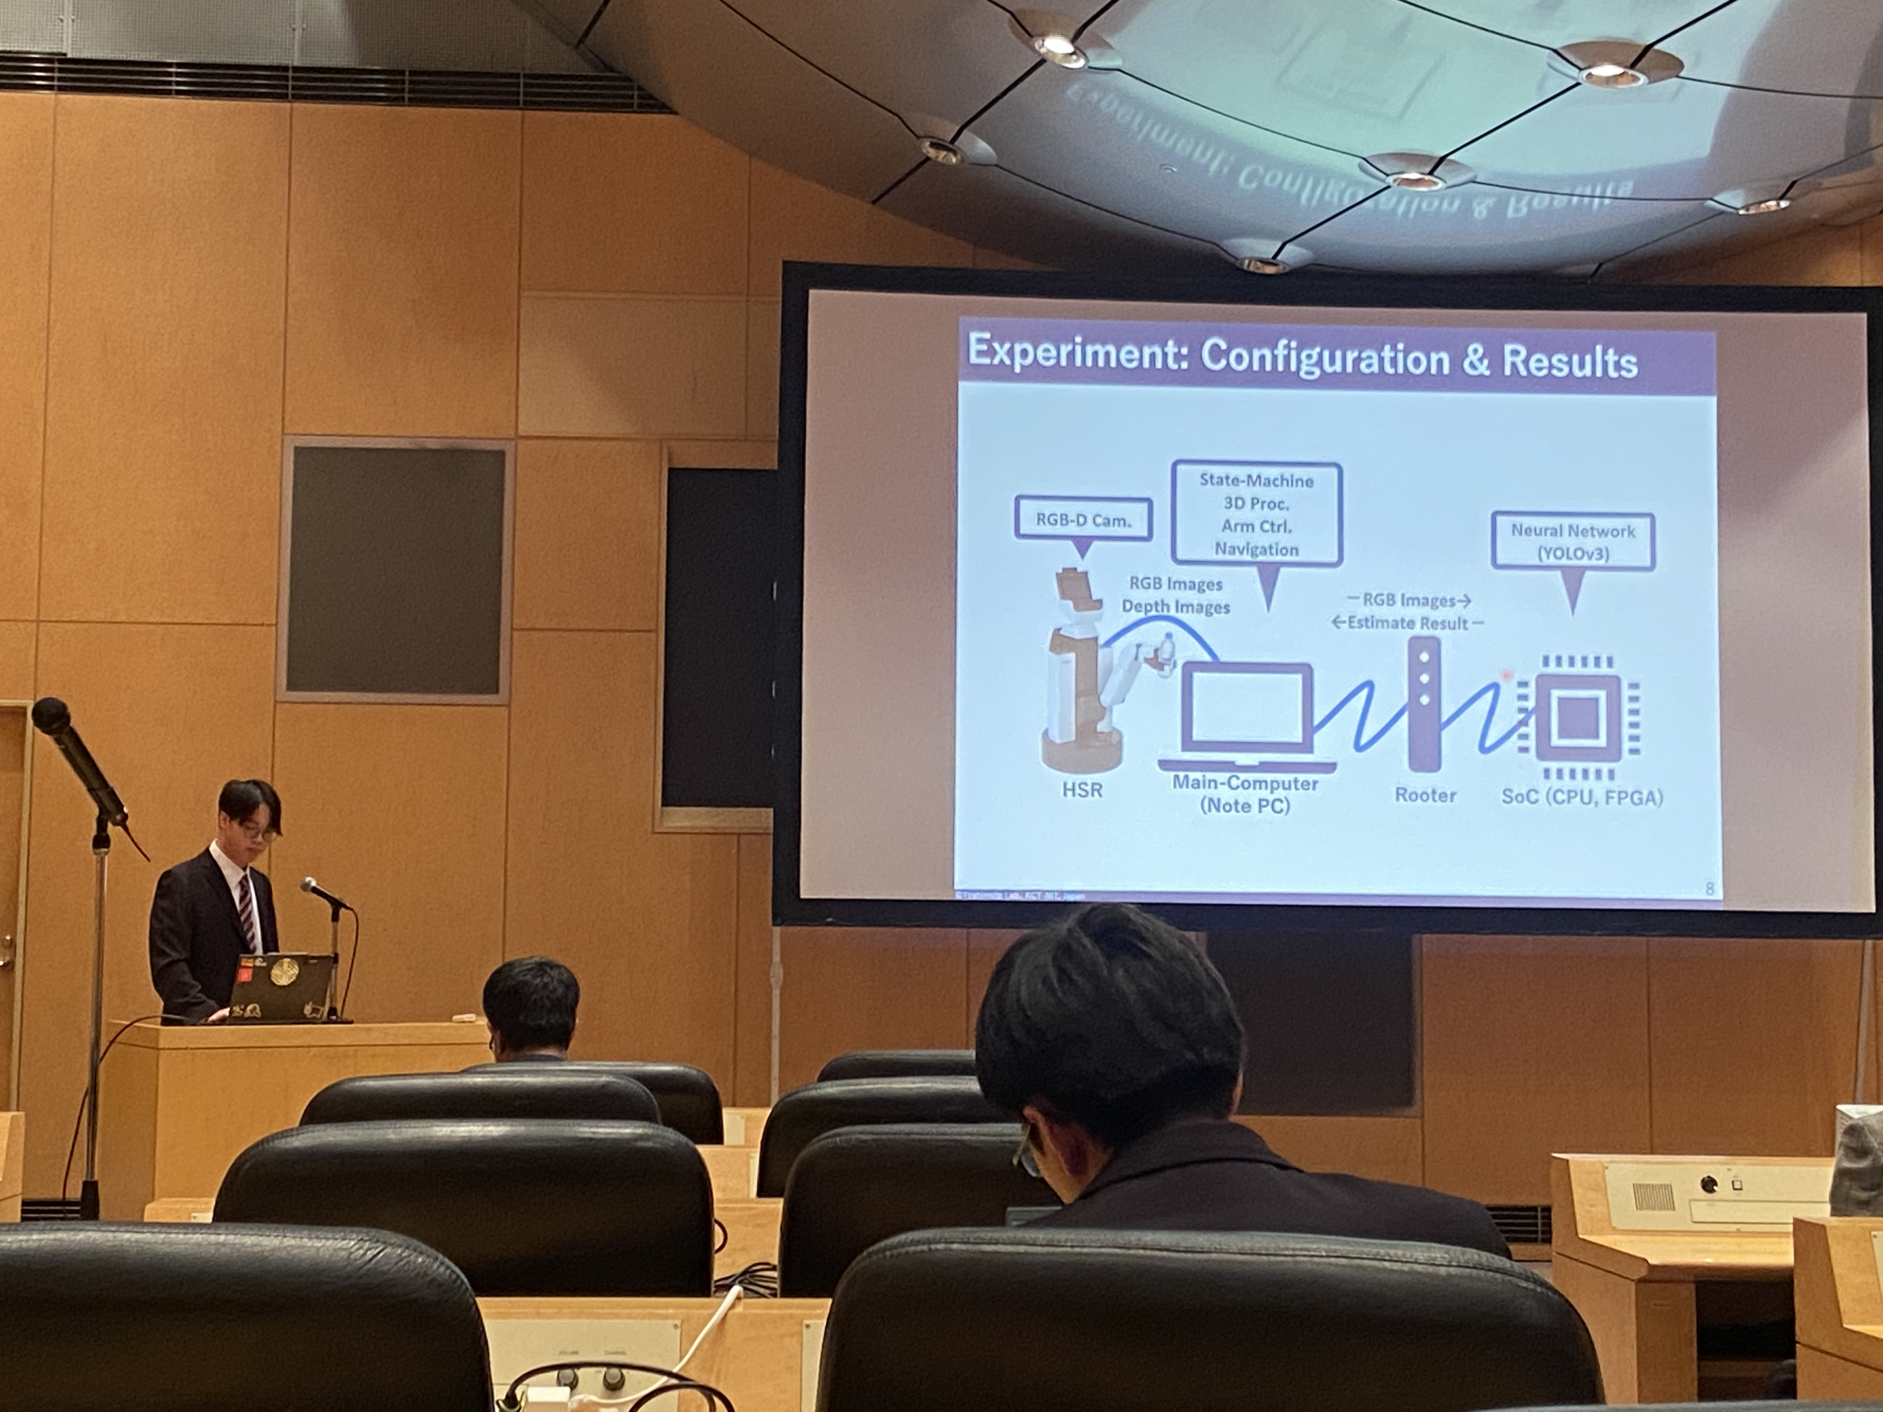
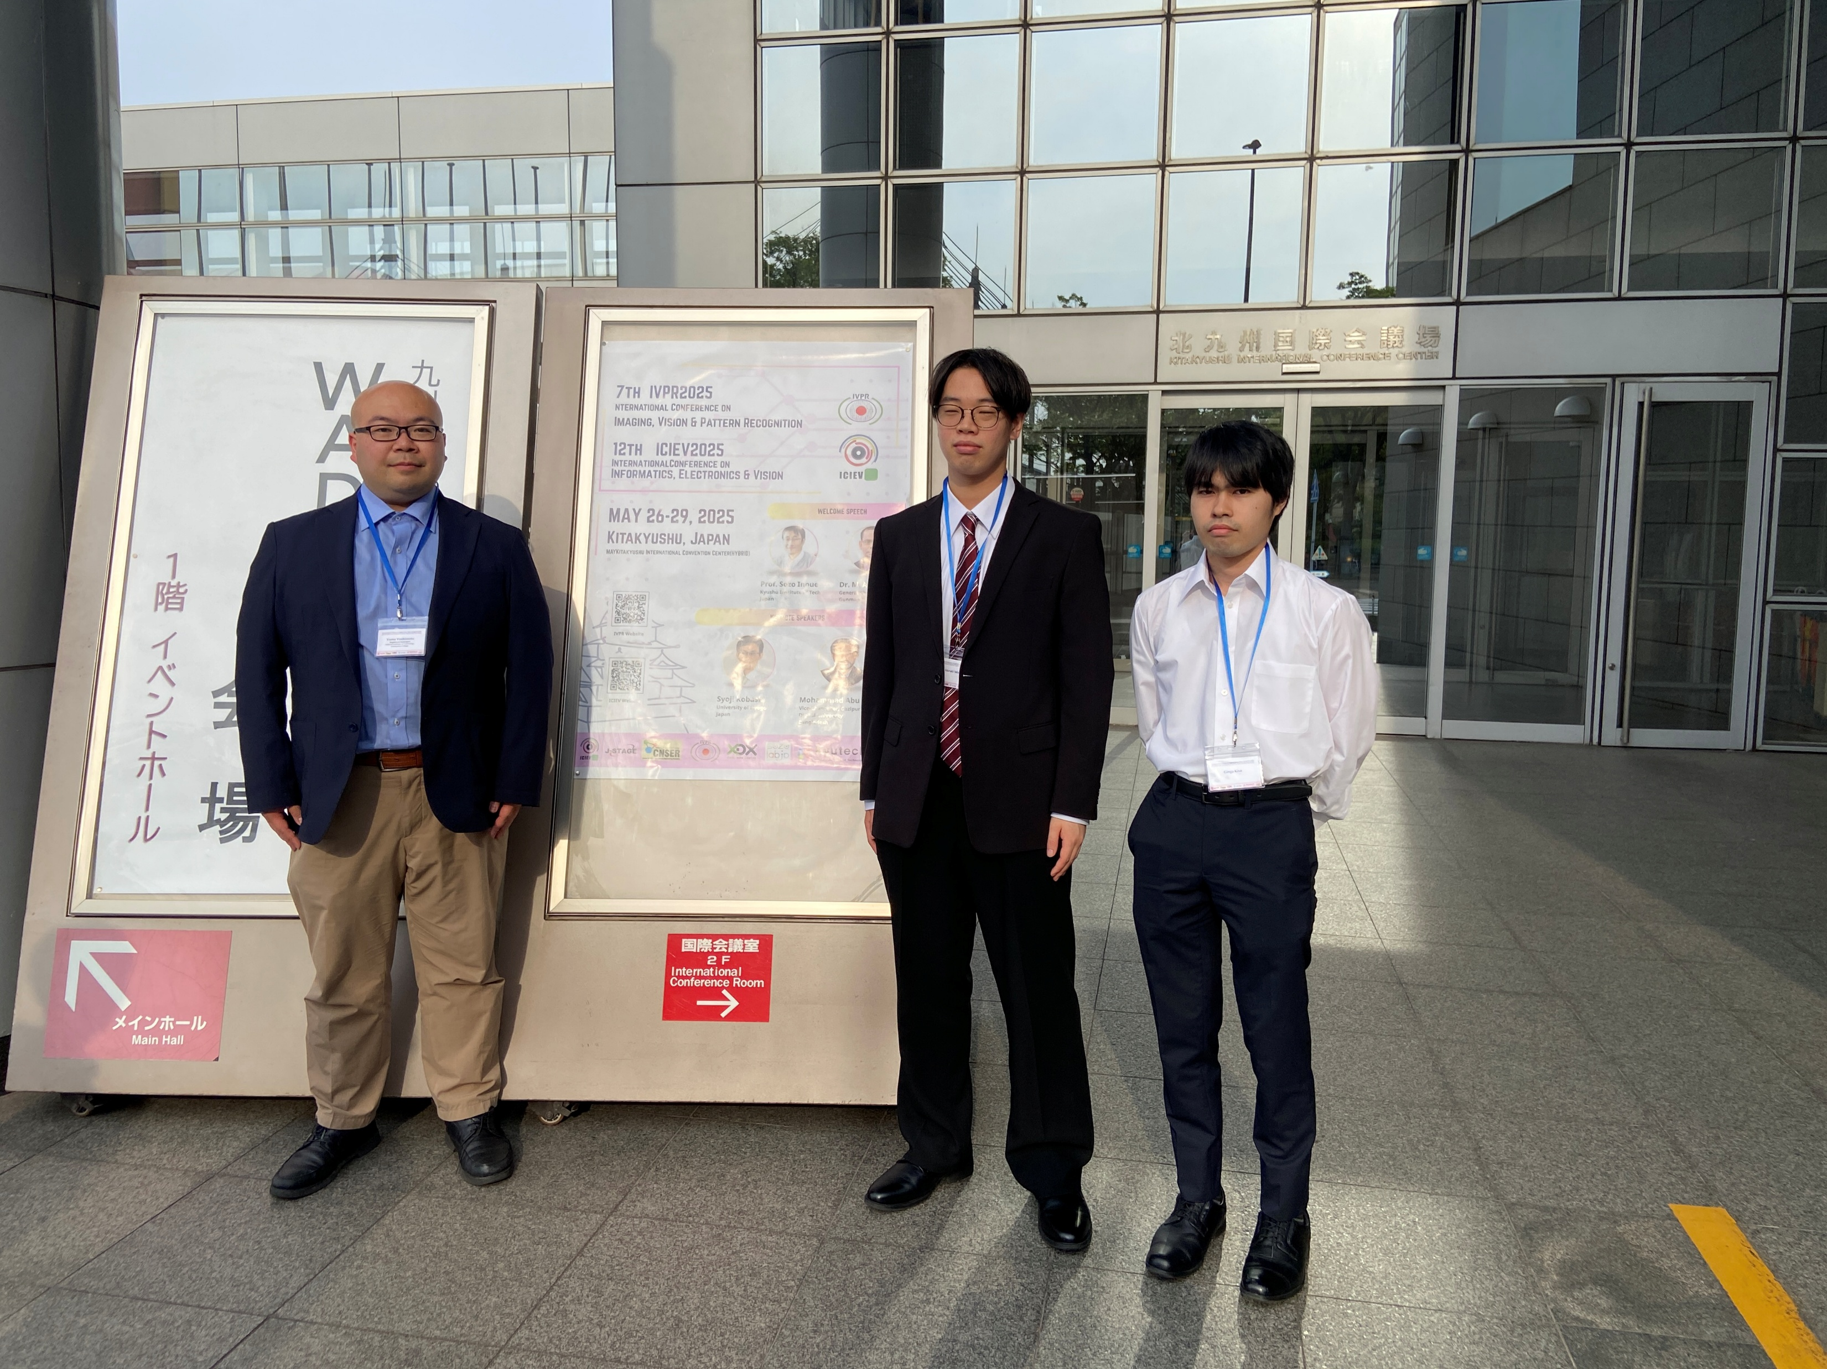
Q. 学会って何？吉元研だと行かないといけないの？
学会とは，プレ卒研発表・卒研発表を外部でもやるイメージ
自分の研究成果を外部で発表して，ディスカッションします
吉元研では学会参加を推奨します！（研究室からお金も出します）
学会参加の良いこと：
高専生の年で学会に参加するのは”若い”です
就活・進学に有利に働きます！
温泉とかにも入れます
うまい飯も食べれます

Slide 20
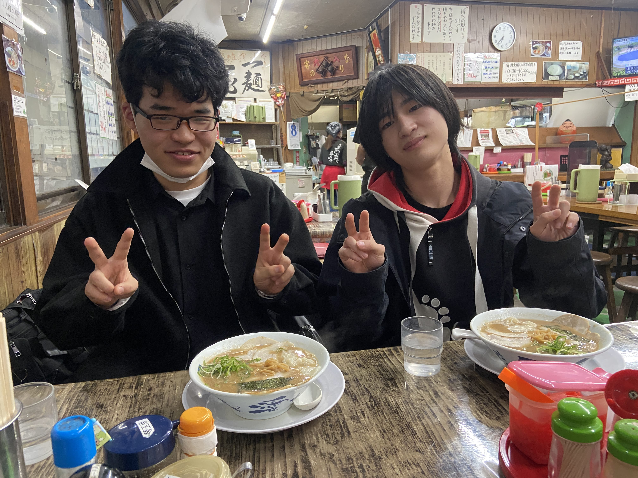
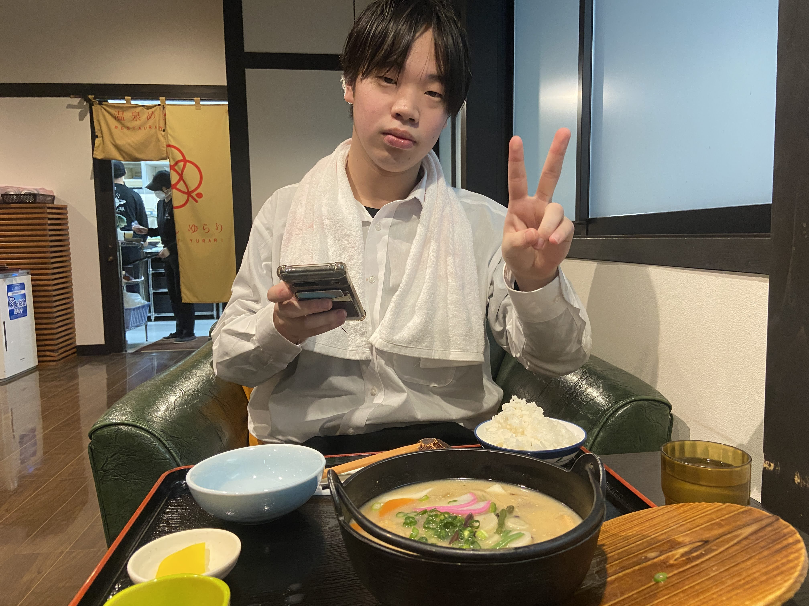
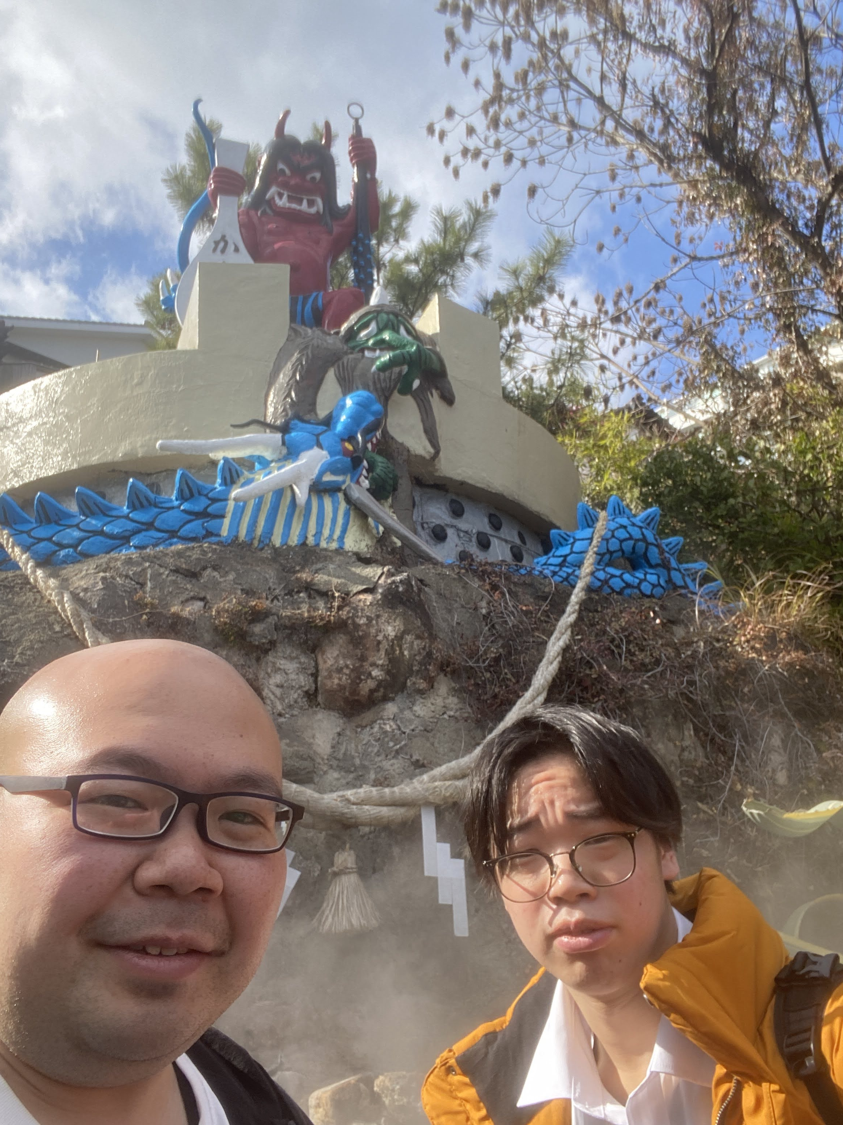
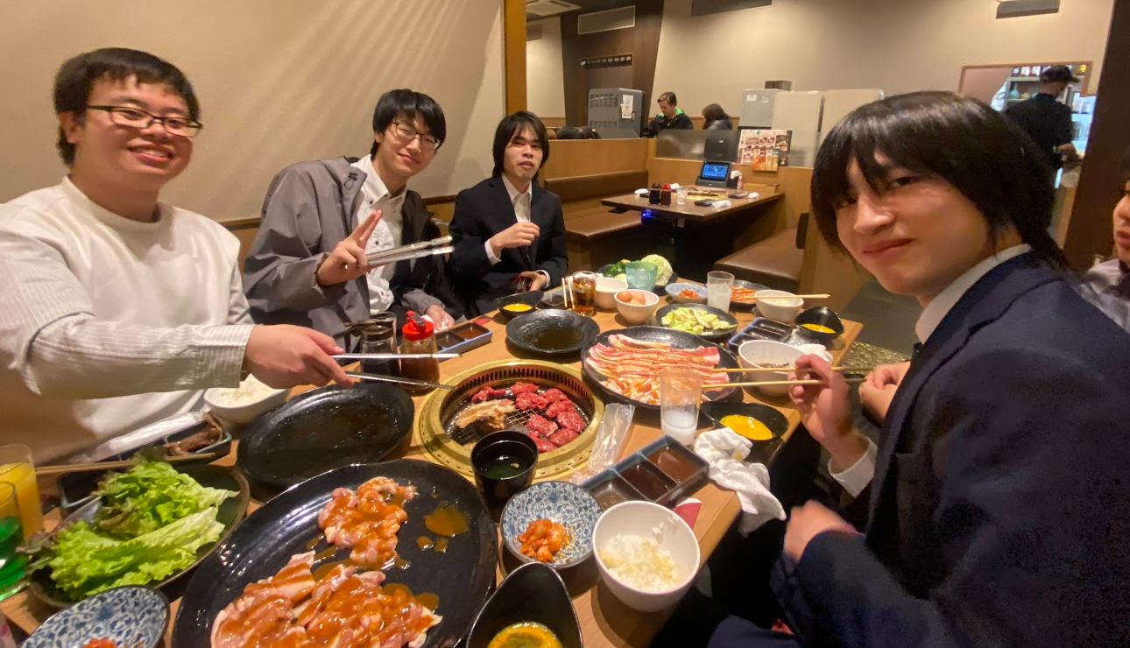
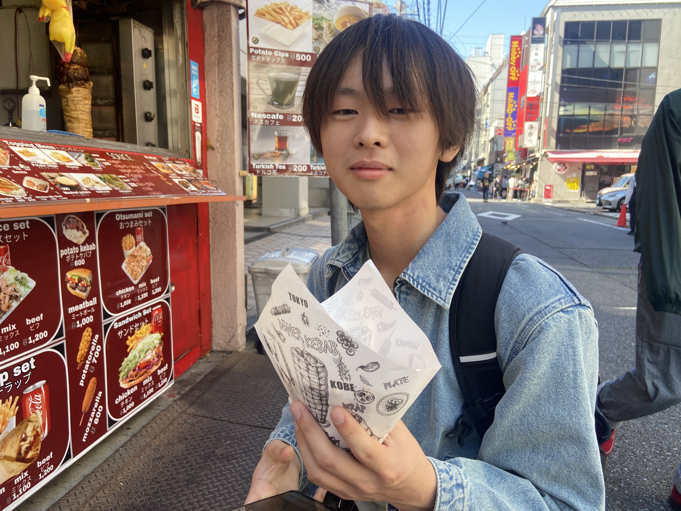
Q. 学会って何？吉元研だと行かないといけないの？
とはいえ，マストではないです
参加したい人・参加出来る人が参加してる感じです
現5年生の学会参加状況
・5回参加：1名
・2回参加：3名
・参加なし：6名

Slide 21
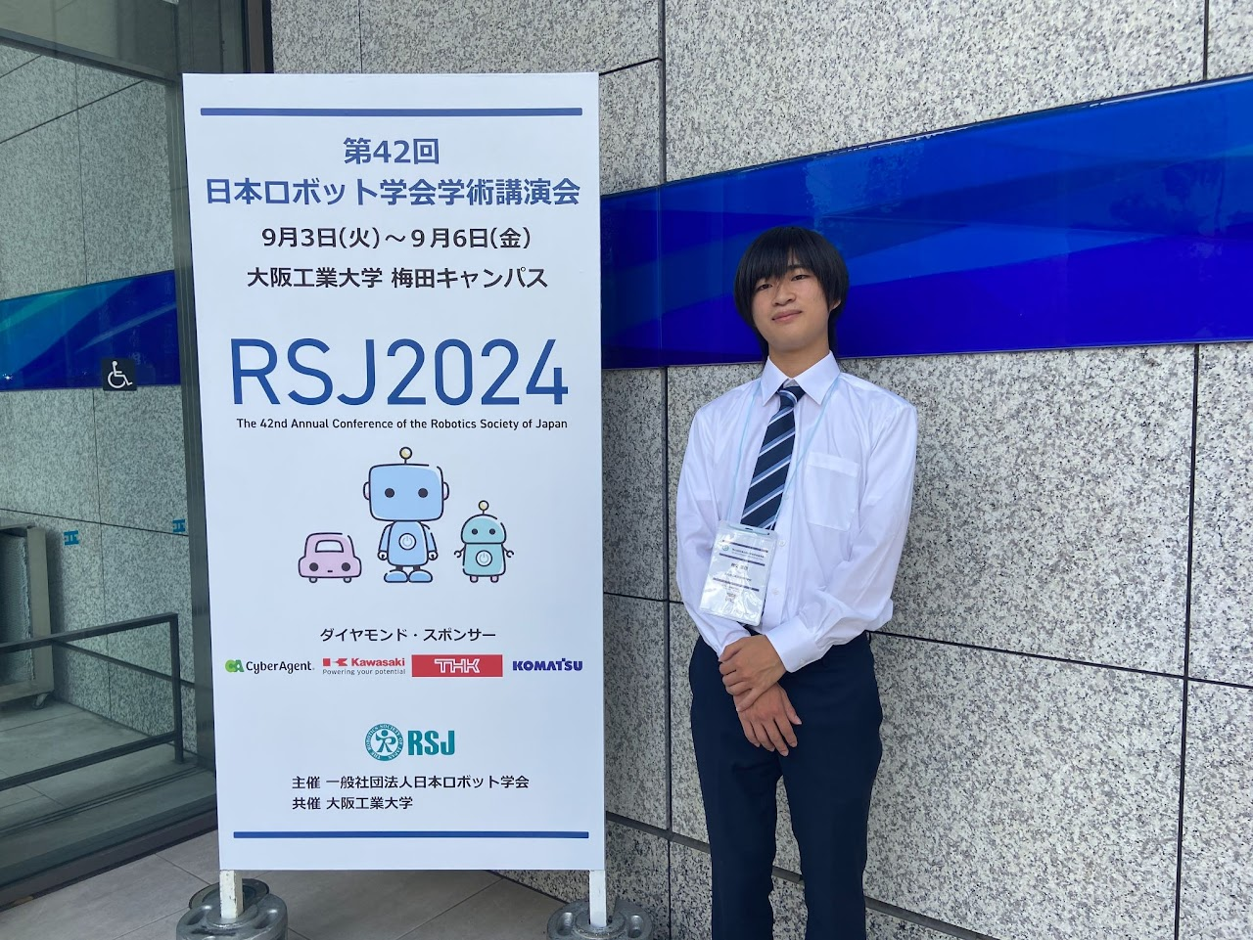
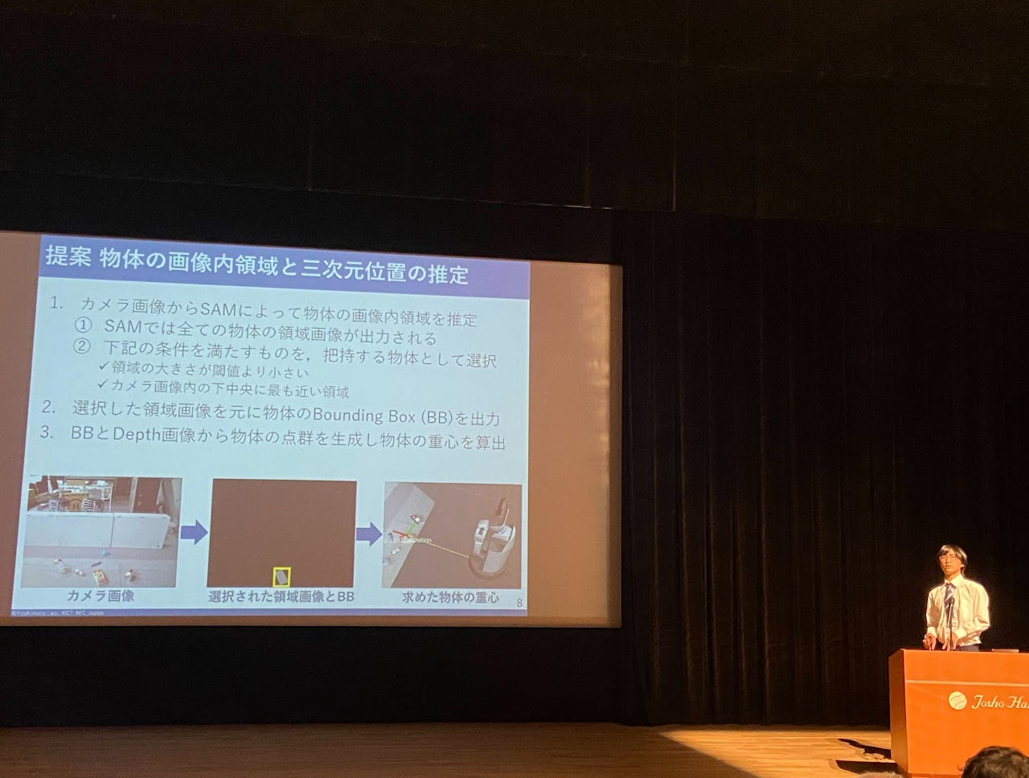
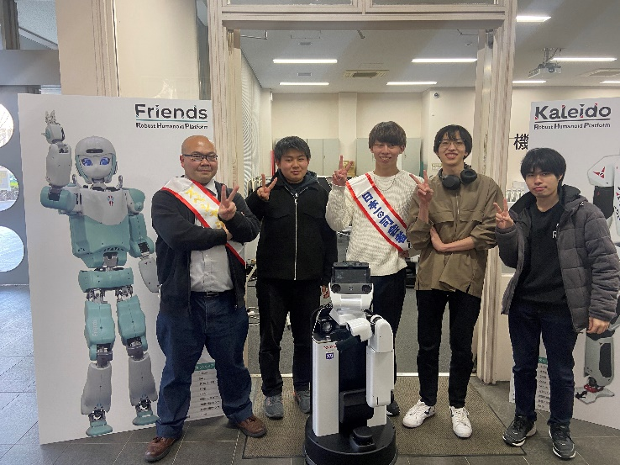
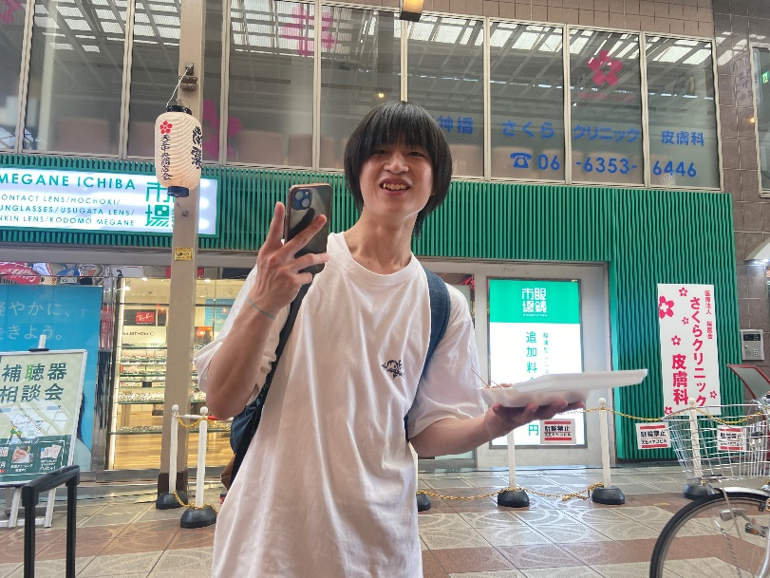
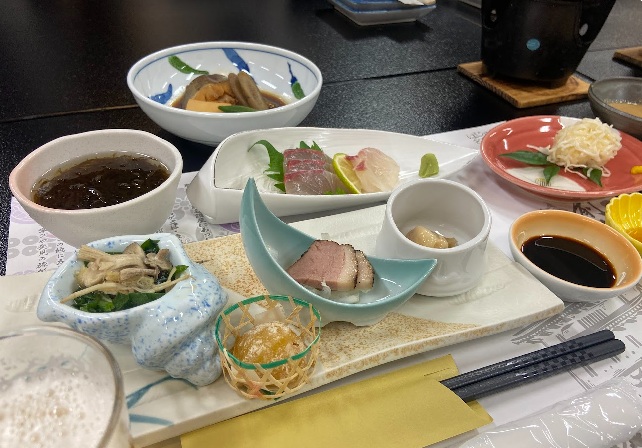
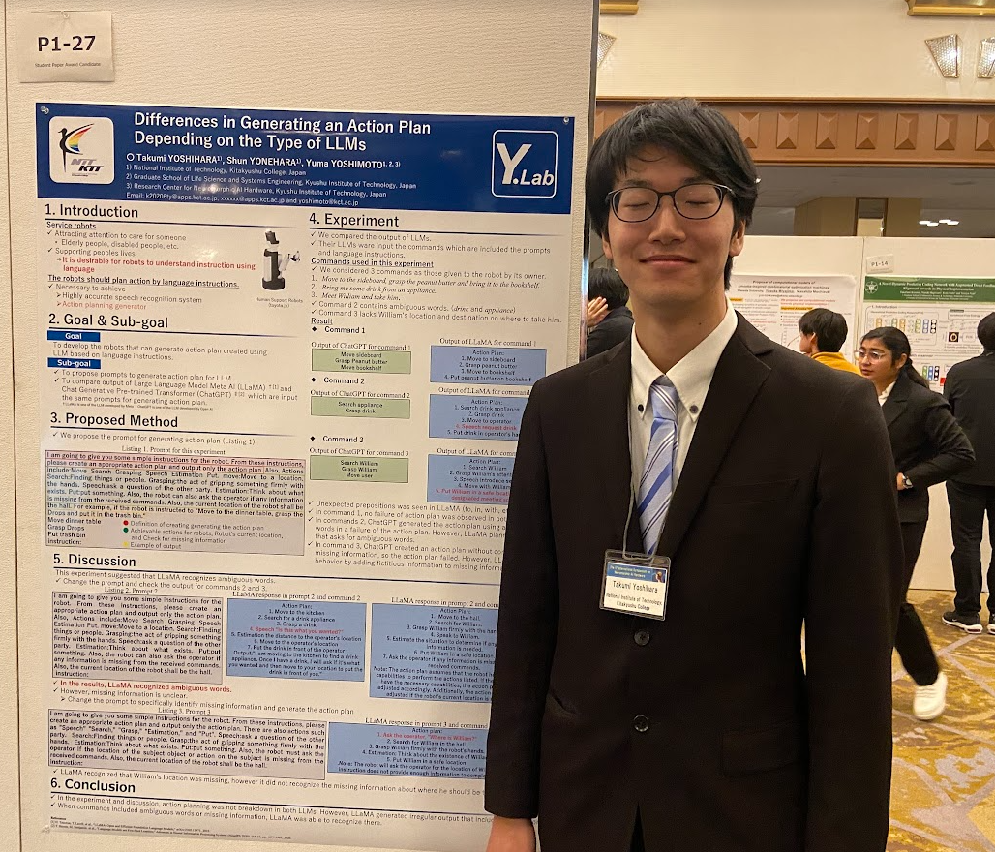
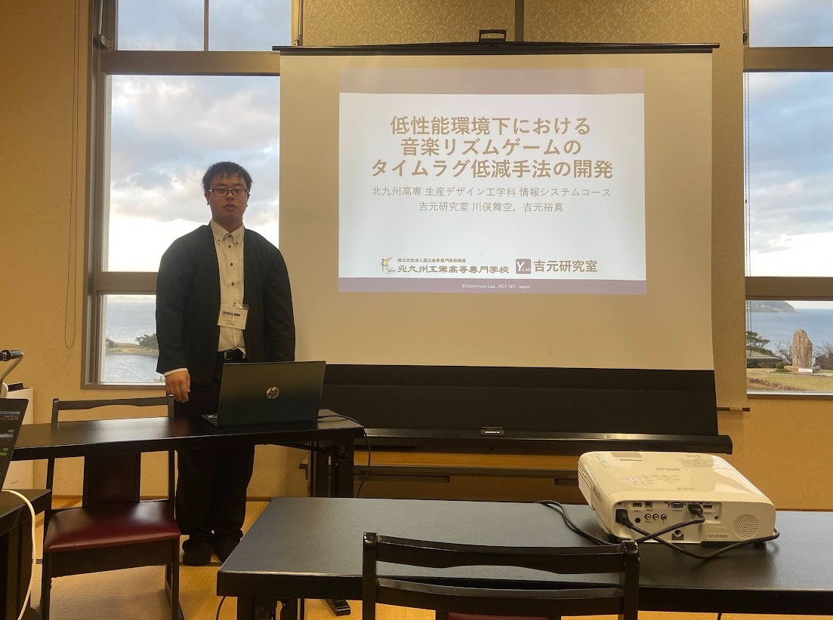
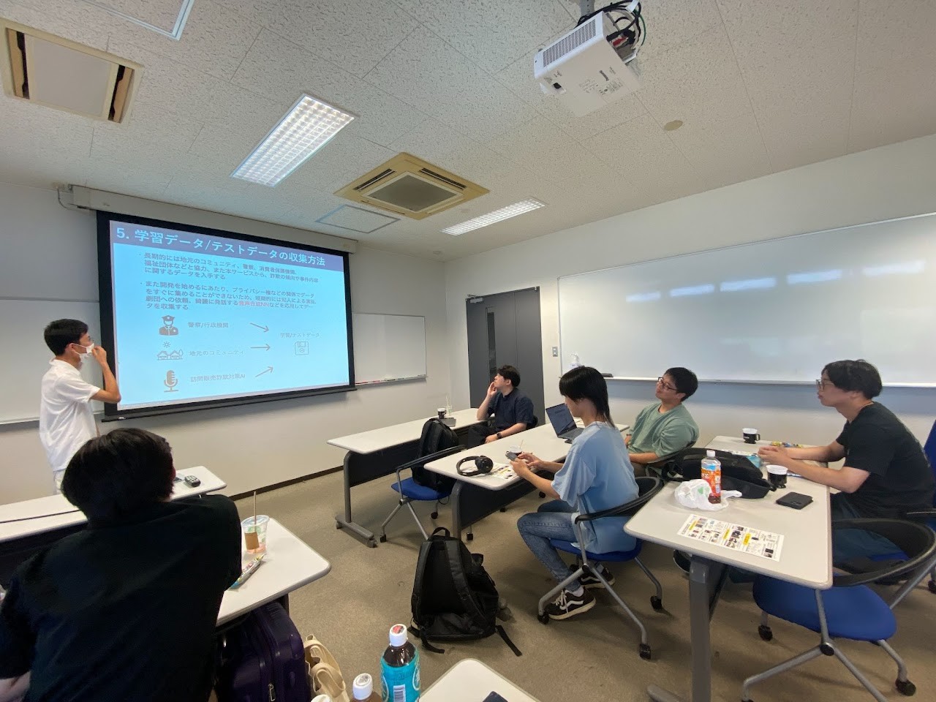
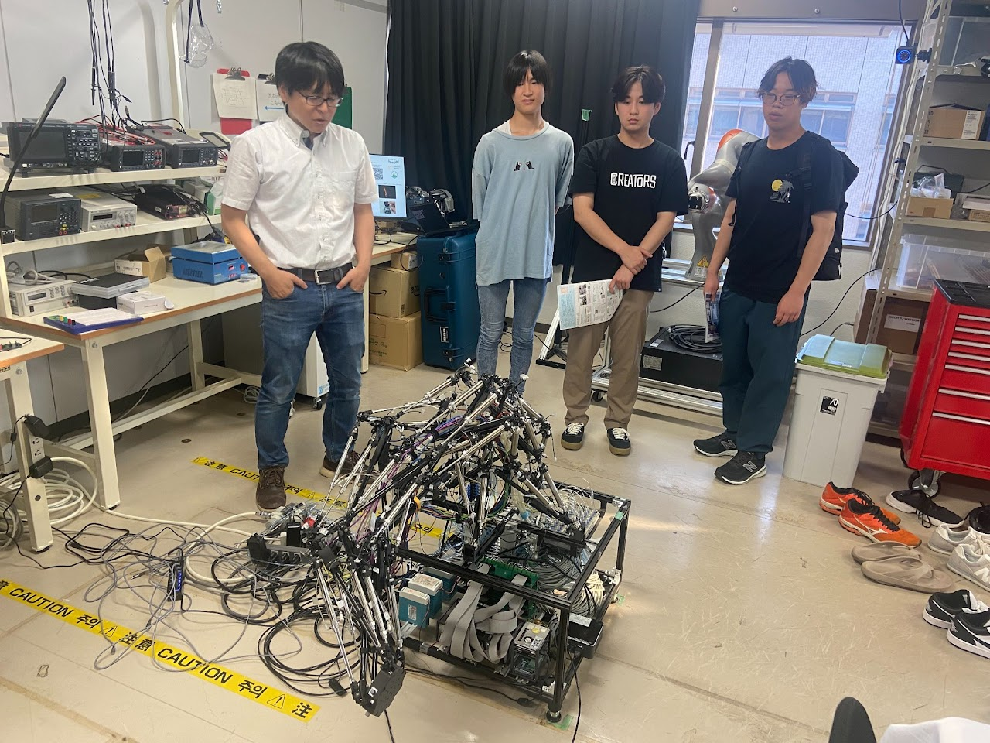
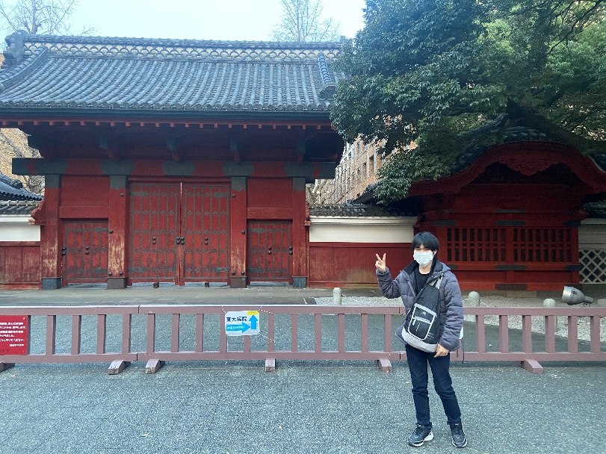
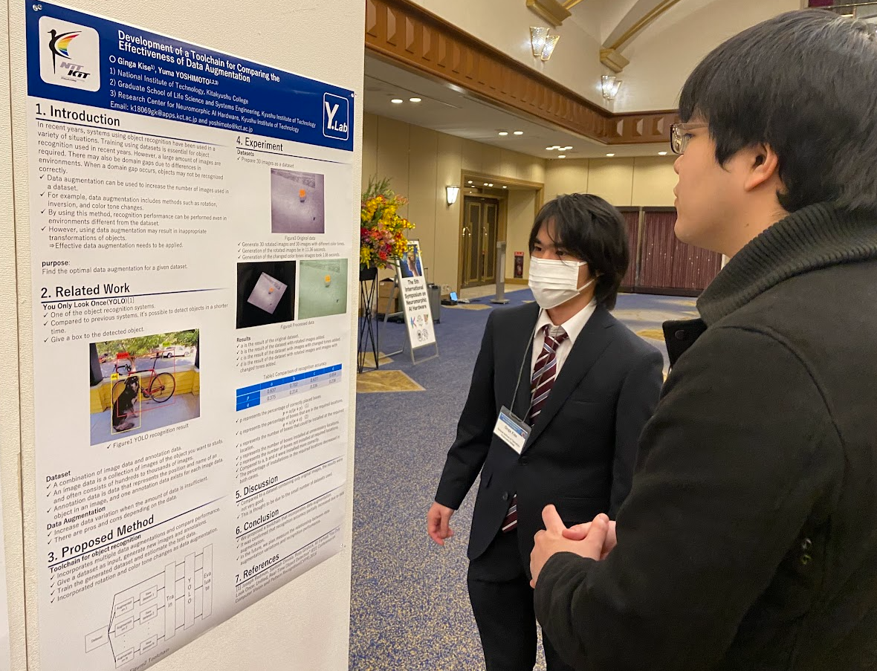
ロボット学会2024
情報処理学会
若手の会
ニューロモルフシンポ（国際会議・英語）
九工大-米子高専-北九州高専連携WS

Slide 22
③吉元研のココが凄い！

Slide 23
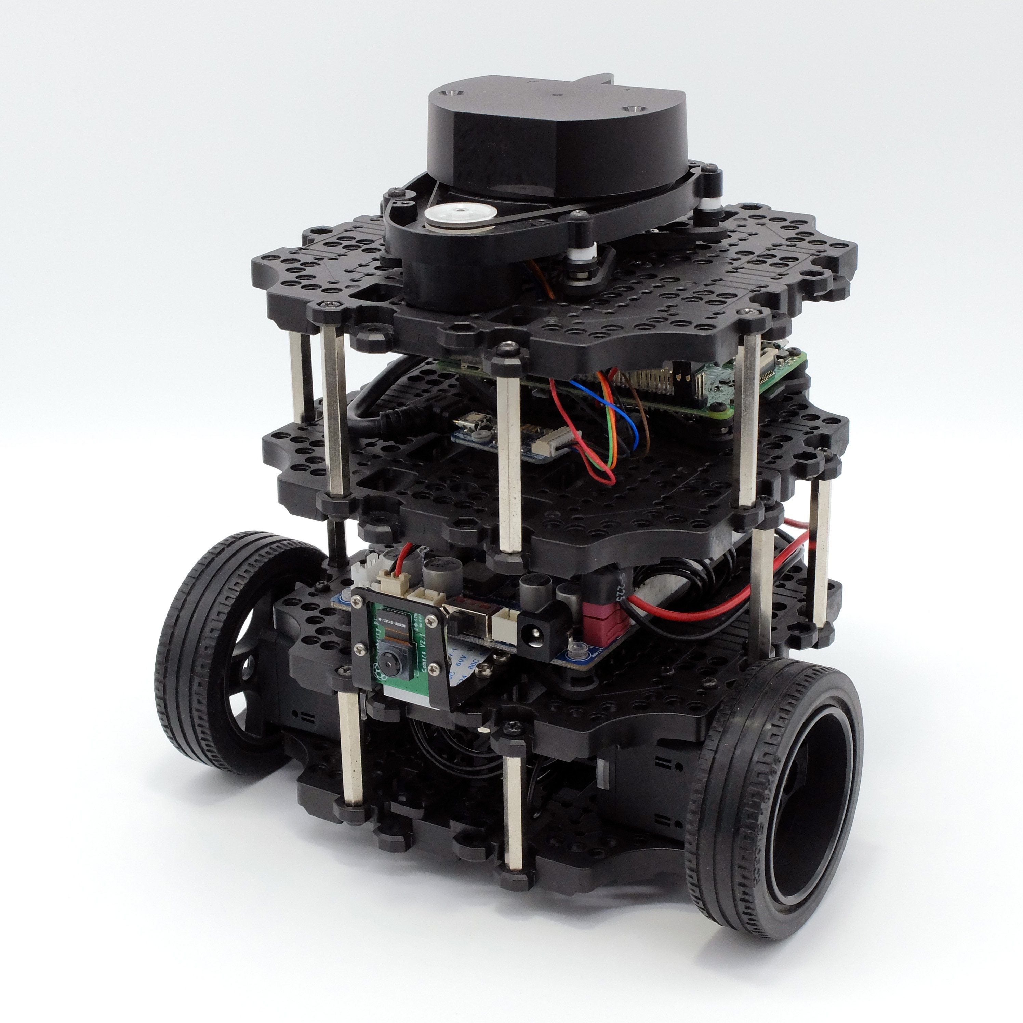
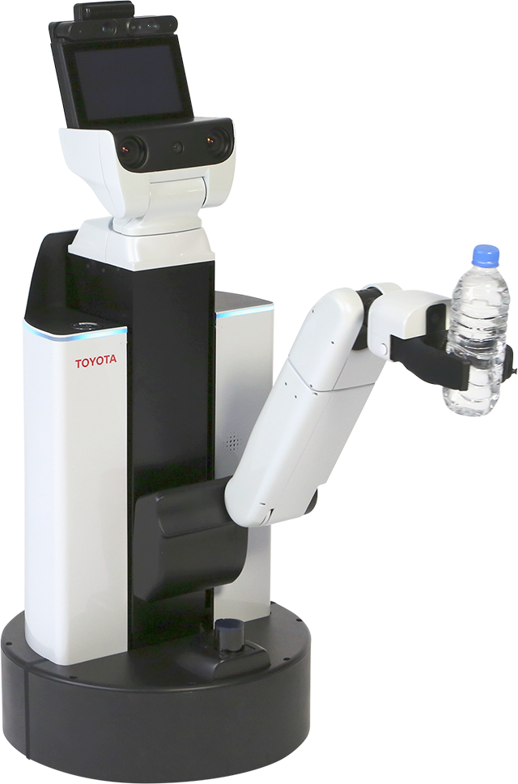
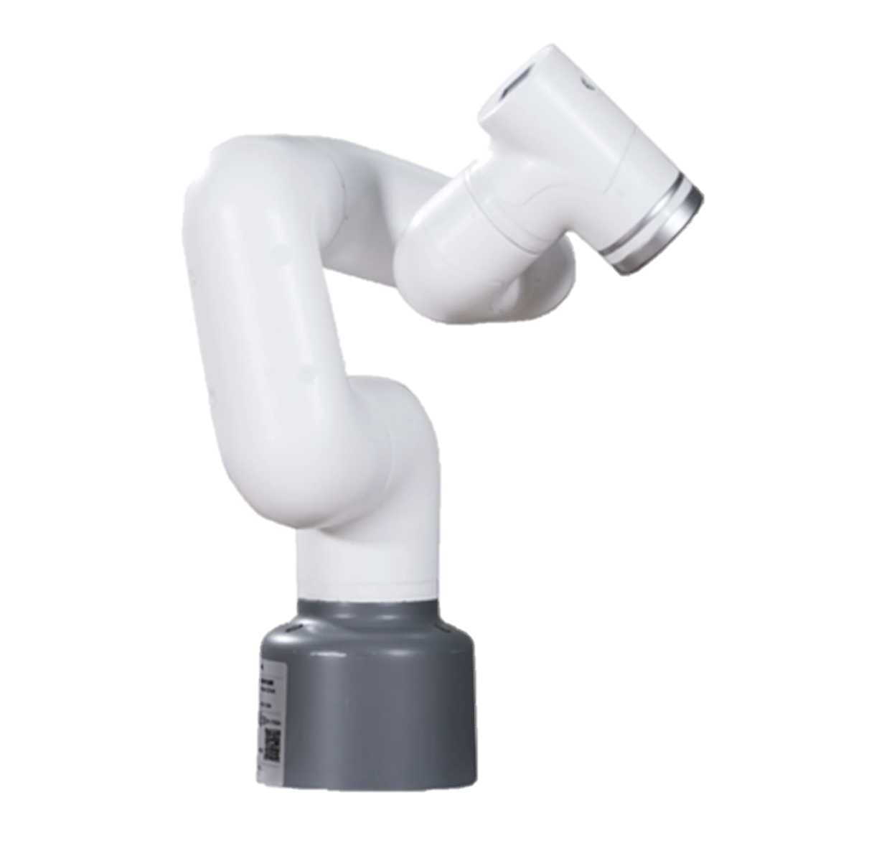
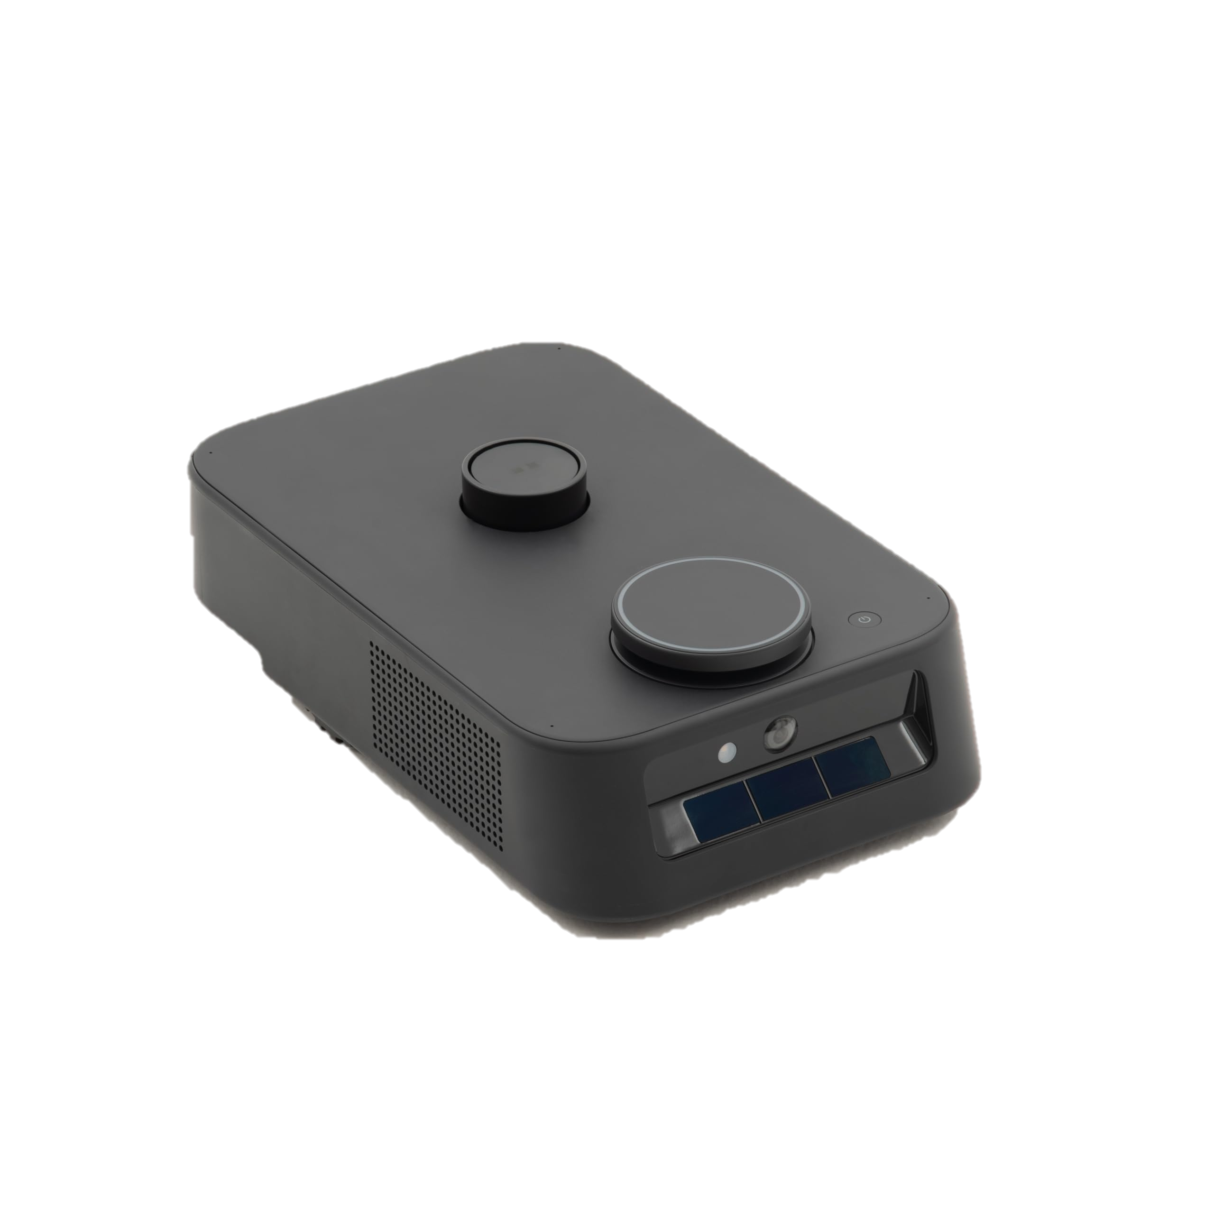
吉元研のココが凄い①
モノがちゃんとある
Jetson
ラズパイ
TOYOTA HSR
（全高専で唯一）
組み込み
FPGA
Turtlebot3
myCobot
カチャカ

Slide 24










吉元研のココが凄い②
共同研究先・協力先・仲良し先が豪華：進学・就職に非常に有利！
（マレーシア）
家庭用サービスロボット，産業用ロボット，AIの分野で研究協力
家庭用サービスロボット：一緒に大会出場・学会発表の実績あり
産業用ロボットとAIの分野で研究協力
5年以上継続して共同で研究を実施（吉元の高専着任以前）
広い分野に渡って協力関係にあり
■小倉ものづくりカフェ設置について“はみ出せ！Z世代”へ
提案提出
■ドーワテクノス様よりロボットの研究のため
100万円の資金援助を頂いている
家庭用サービスロボットの分野で研究協力
2026年ロボカップ世界大会＠韓国へ向けて共同戦線を準備中

Slide 25
吉元研のココが凄い③
お金がある
出張に行きやすい
「これが無いと研究が進まない…」が解決！
旭川興産助成金 2025年度200万円
2026年度200万円
2027年度100万円
ドーワテクノス様寄付金： 100万円

Slide 26
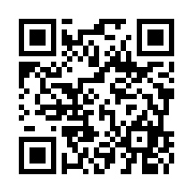
吉元研究室見学 実施期間
7月22日（火）～7月24日（木）
放課後（3限or4限終了後～19時）
研究室の部屋の雰囲気を知ろう
先輩と話して研究室の様子を知ろう
吉元研ホームページ
Yoshimoto Lab.
「北九州高専 吉元研究室」で検索！

